Slide 1


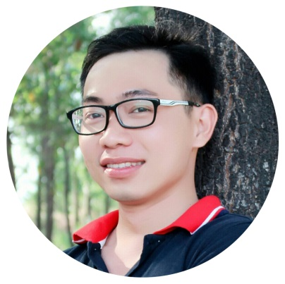
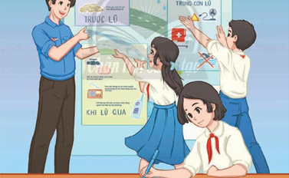

SỞ GIÁO DỤC VÀ ĐÀO TẠO SÓC TRĂNG
TRƯỜNG THPT LÊ VĂN TÁM
HOẠT ĐỘNG TRẢI NGHIỆM, HƯỚNG NGHIỆP 8
CHỦ ĐỀ 7:
TRUYỀN THÔNG PHÒNG TRÁNH THIÊN TAI
GIÁO VIÊN BIÊN SOẠN
PHẠM MINH TUỆ

Slide 2
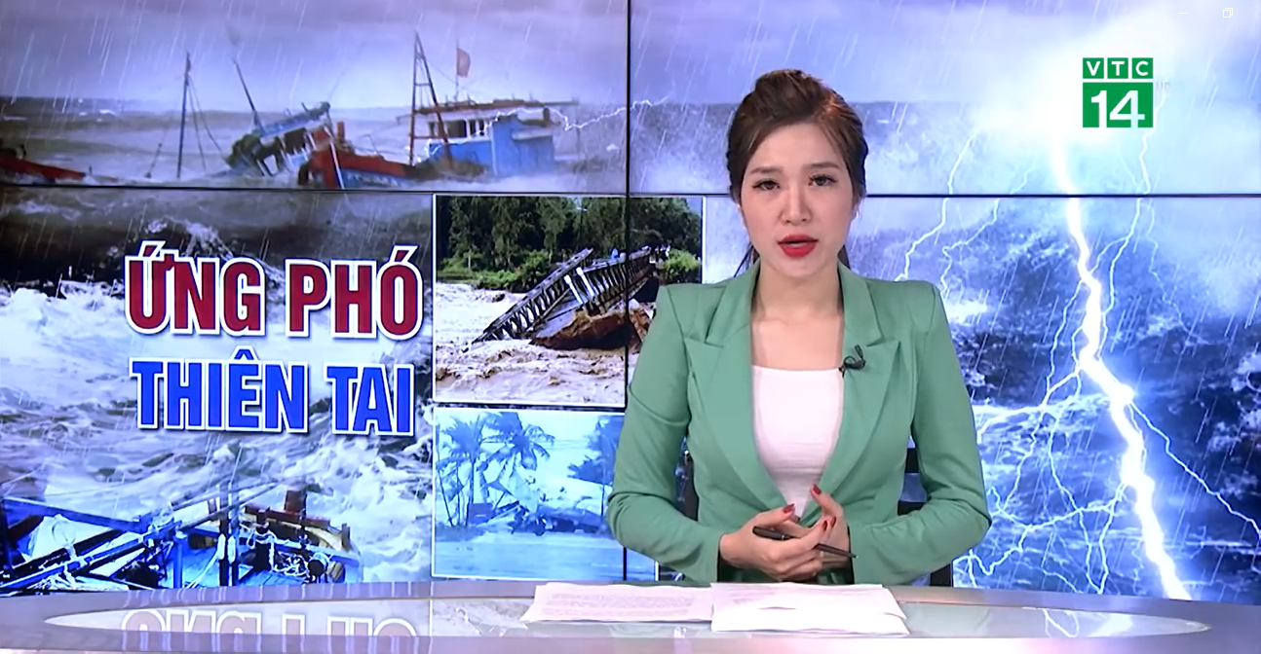
KHỞI ĐỘNG
XEM VIDEO

Slide 3
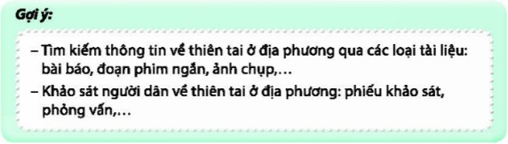
CHỦ ĐỀ 7: TRUYỀN THÔNG PHÒNG TRÁNH THIÊN TAI
1
Tìm hiểu cách sưu tầm tài liệu về thiên tai ở địa phương
Hãy đề xuất các cách sưu tâm tài liệu thiên tai ở địa phương?

Slide 4
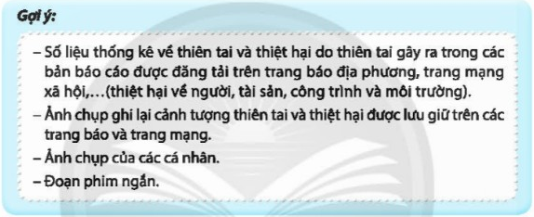
CHỦ ĐỀ 7: TRUYỀN THÔNG PHÒNG TRÁNH THIÊN TAI
1
Tìm hiểu cách sưu tầm tài liệu về thiên tai ở địa phương
THẢO LUẬN NHÓM
Yêu cầu: Các nhóm thảo luận: Hãy nêu các loại tài liệu lưu giữ thông tin về thiên tai ở địa phương. Mỗi em nêu ý kiến của mình. Cả nhóm thảo luận rồi thống nhất ý kiến chung.

Slide 5
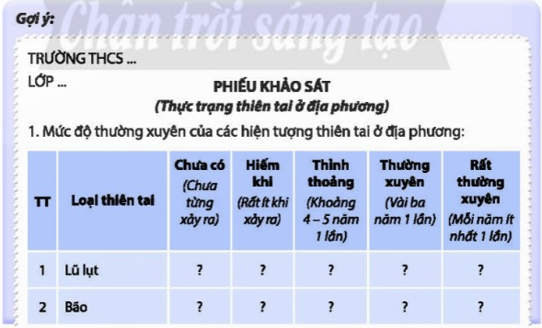
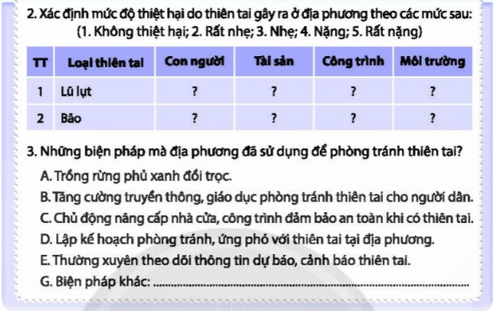
CHỦ ĐỀ 7: TRUYỀN THÔNG PHÒNG TRÁNH THIÊN TAI
1
Tìm hiểu cách sưu tầm tài liệu về thiên tai ở địa phương
THẢO LUẬN NHÓM
Yêu cầu: Thảo luận nhóm để xây dựng công cụ khảo sát và dựa vào thực tiễn ở địa phương để hoàn thành công cụ khảo sát.

Slide 6
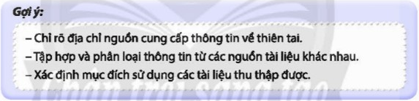
CHỦ ĐỀ 7: TRUYỀN THÔNG PHÒNG TRÁNH THIÊN TAI
2
Sưu tầm tài liệu về thiên tai tại địa phương
LÀM VIỆC NHÓM
Yêu cầu: Chia lớp thành các nhóm và phân theo khu vực hoặc nội dung sưu tầm. Tiến hành sưu tầm theo nhiều phương pháp khác nhau: chọn lọc, phân loại, tổng hợp, lưu trữ thông tin dưới dạng tài liệu giấy hoặc học liệu điện tử (hình ảnh chụp, scan; video, file word, file excel, powerpoint,...). Có thể đóng thành cuốn tài liệu, dán lên tờ giấy A0 hoặc lưu trữ trên máy tính, USB, Google Drive,...

Slide 7
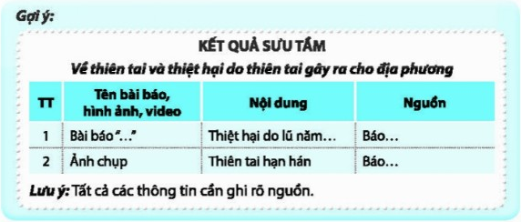
CHỦ ĐỀ 7: TRUYỀN THÔNG PHÒNG TRÁNH THIÊN TAI
2
Sưu tầm tài liệu về thiên tai tại địa phương
LÀM VIỆC NHÓM
Mời đại diện các nhóm chia sẻ kết quả sưu tầm tài liệu về thiên tai ở địa phương?
Yêu cầu: Mỗi nhóm 6-8 em, hãy thiết kế bảng kết quả sưu tầm được theo mẫu gợi ý ở SGK trang 59. Có thể thiết kế bảng kết quả sưu tầm trên giấy hoặc trên máy tính.

Slide 8
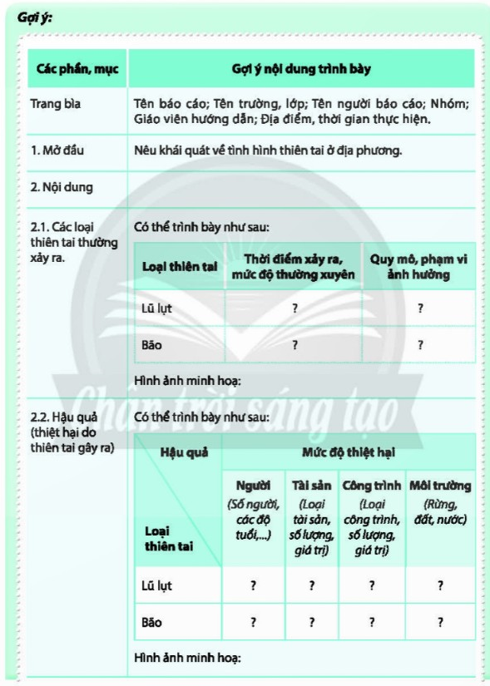
CHỦ ĐỀ 7: TRUYỀN THÔNG PHÒNG TRÁNH THIÊN TAI
3
Viết báo cáo về tình hình thiên tai và thiệt hại do thiên tai gây ra ở địa phương
THẢO LUẬN NHÓM
Yêu cầu: Chia lớp thành các nhóm 6-8 em, hãy thảo luận để chọn lọc các nội dung cơ bản về: các loại thiên tai thường xảy ra ở địa phương, hậu quả do thiên tai gây ra, các biện pháp phòng tránh.... Sau đó viết báo cáo về tình hình thiên tai và thiệt hại do thiên tai gây ra. Có thể sử dụng các số liệu sưu tầm được ở hoạt động 1, 2 để viết báo cáo theo gợi ý ở SGK trang 60, 61.

Slide 9
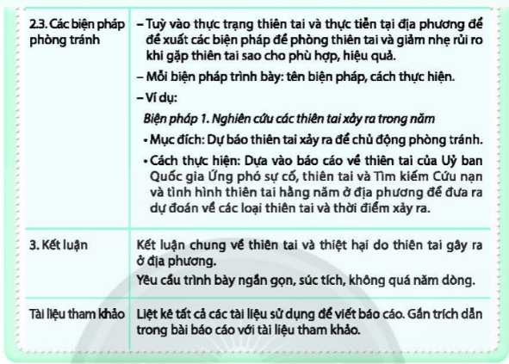
CHỦ ĐỀ 7: TRUYỀN THÔNG PHÒNG TRÁNH THIÊN TAI
3
Viết báo cáo về tình hình thiên tai và thiệt hại do thiên tai gây ra ở địa phương
THẢO LUẬN NHÓM
Yêu cầu: Chia lớp thành các nhóm 6-8 em, hãy thảo luận để chọn lọc các nội dung cơ bản về: các loại thiên tai thường xảy ra ở địa phương, hậu quả do thiên tai gây ra, các biện pháp phòng tránh.... Sau đó viết báo cáo về tình hình thiên tai và thiệt hại do thiên tai gây ra. Có thể sử dụng các số liệu sưu tầm được ở hoạt động 1, 2 để viết báo cáo theo gợi ý ở SGK trang 60, 61.

Slide 10
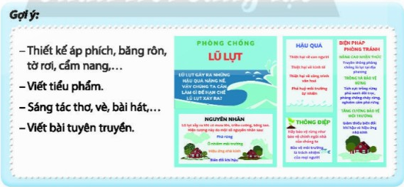
CHỦ ĐỀ 7: TRUYỀN THÔNG PHÒNG TRÁNH THIÊN TAI
4
Thiết kế sản phẩm truyền thông phòng tránh thiên tai, giảm nhẹ rủi ro khi gặp thiên tai
THẢO LUẬN NHÓM
Gợi ý:
- Các nội dung để thiết kế sản phẩm:
• Phòng tránh và ứng phó khi có bão, lụt.
• Phòng tránh và ứng phó khi có sạt lở đất.
• Phòng tránh và ứng phó khi có sóng thần.
• Phòng tránh và ứng phó khi có động đất.
- Các hình thức sản phẩm:
Yêu cầu: Chia lớp thành các nhóm 4-6 em, mỗi nhóm lựa chọn và thiết kế một sản phẩm truyền thông phòng tránh thiên tai, giảm nhẹ rủi ro khi gặp thiên tai.
Ví dụ: Sử dụng phần mềm Canva (https://www.canva.com/) để thiết kế Infographic về Phòng chống lũ lụt.

Slide 11
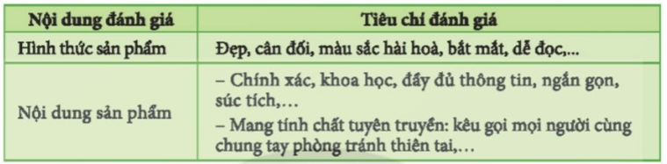
CHỦ ĐỀ 7: TRUYỀN THÔNG PHÒNG TRÁNH THIÊN TAI
4
Thiết kế sản phẩm truyền thông phòng tránh thiên tai, giảm nhẹ rủi ro khi gặp thiên tai
BÁO CÁO SẢN PHẨM
Yêu cầu: Mời đại diện các nhóm báo cáo sản phẩm đã thiết kế trước lớp, các nhóm khác nhận xét, góp ý. Bảng tiêu chí đánh giá sản phẩm thiết kế:

Slide 12
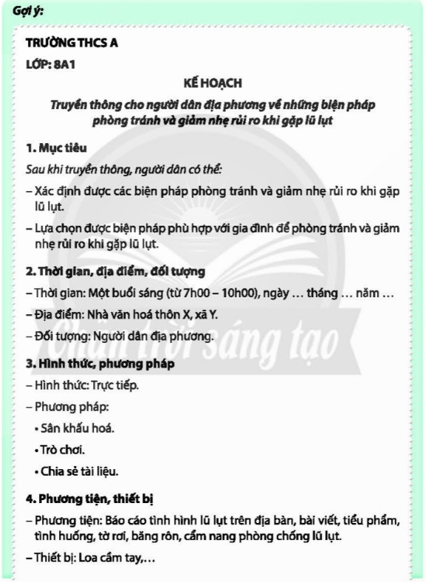
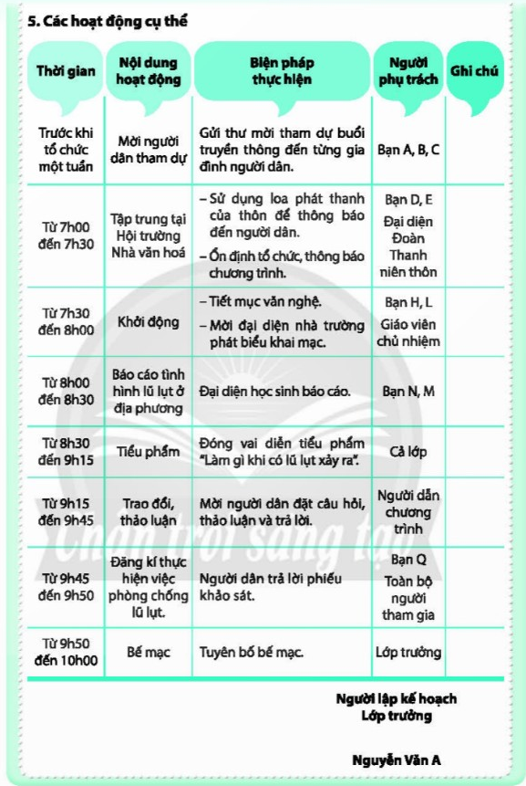
CHỦ ĐỀ 7: TRUYỀN THÔNG PHÒNG TRÁNH THIÊN TAI
5
Xây dựng và thực hiện kế hoạch truyền thông phòng tránh thiên tai, giảm nhẹ rủi ro
THẢO LUẬN NHÓM
Yêu cầu: Mỗi nhóm 6-8 em, hãy xây dựng kế hoạch truyền thông cho người dân địa phương về những biện pháp để phòng tránh thiên tai và giảm nhẹ rủi ro khi gặp thiên tai. Có thể kết hợp với các sản phẩm đã thiết kế ở hoạt động 4 để tổ chức tuyên truyền.

Slide 13
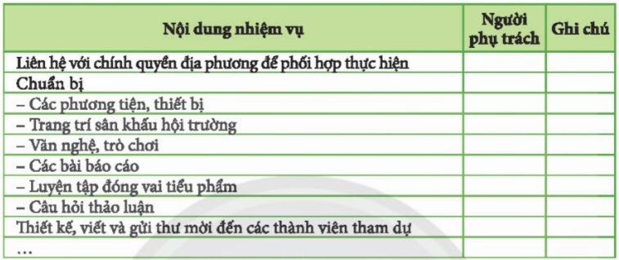
CHỦ ĐỀ 7: TRUYỀN THÔNG PHÒNG TRÁNH THIÊN TAI
5
Xây dựng và thực hiện kế hoạch truyền thông phòng tránh thiên tai, giảm nhẹ rủi ro
LÀM VIỆC NHÓM
Gợi ý: Các nhóm dựa vào kế hoạch đã xây dựng, phân công nhiệm vụ cho từng thành viên.
Yêu cầu: Lựa chọn hình thức tuyên truyền phù hợp với thực tiễn như: tổ chức báo cáo trực tiếp, phát tờ rơi cho người dân, treo băng rôn, khẩu hiệu ở nhà văn hoá, khu trung tâm ở địa phương,... để thực hiện các hoạt động truyền thông theo kế hoạch.

Slide 14
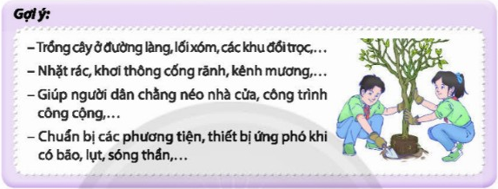
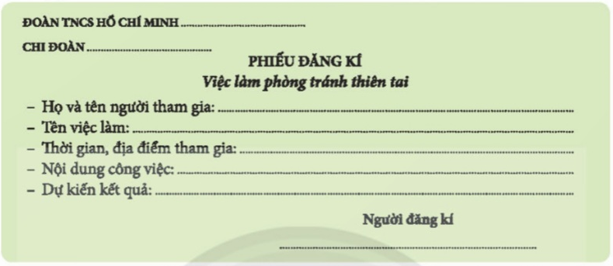
CHỦ ĐỀ 7: TRUYỀN THÔNG PHÒNG TRÁNH THIÊN TAI
6
Tham gia hoạt động phòng tránh thiên tai của Đoàn TNCS HCM, Đội TNTP HCM
THẢO LUẬN NHÓM
Yêu cầu: Thảo luận nhóm và liệt kê các việc làm góp phần phòng tránh thiên tai, giảm nhẹ rủi ro khi gặp thiên tại để đăng kí tham gia.
Gợi ý:
• Tham gia theo nhóm.
• Phối hợp với các tổ chức ở địa phương như: Đoàn Thanh niên, Đội Thiếu niên.
• Hội Phụ nữ, Hội Cựu chiến binh.
• Chụp hình, quay video về quá trình thực hiện để làm minh chứng.

Slide 15
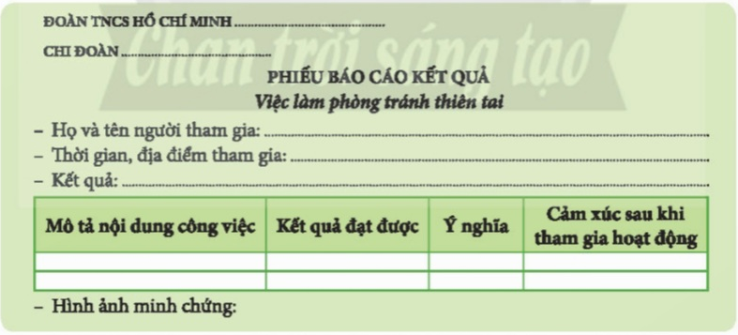
CHỦ ĐỀ 7: TRUYỀN THÔNG PHÒNG TRÁNH THIÊN TAI
6
Tham gia hoạt động phòng tránh thiên tai của Đoàn TNCS HCM, Đội TNTP HCM
Yêu cầu: Một vài em chia sẻ kết quả thực hiện trước lớp, các em khác nhận xét, góp ý. Có thể chia sẻ về những thuận lợi, khó khăn khi thực hiện hoạt động và các biện pháp giải quyết vấn đề để đạt kết quả.

Slide 16
CHỦ ĐỀ 7: TRUYỀN THÔNG PHÒNG TRÁNH THIÊN TAI
7
Cho bạn, cho tôi
Chia sẻ về những điều bạn nhận xét, những điều đã làm được, chưa làm được và cảm nhận của mình?
THẢO LUẬN NHÓM
Yêu cầu: Chia lớp thành các nhóm 4 em, hãy chia sẻ trong nhóm về:
- Những việc mình thấy bạn đã làm được trong chủ đề này.
- Những việc làm, hành vi, thái độ bạn cần thay đổi hoặc cố gắng.
Mỗi em lần lượt chia sẻ để đảm bảo mỗi em đều nhận được ý kiến từ tất cả các thành viên trong nhóm.

Slide 17
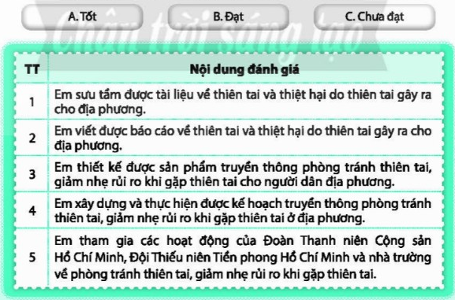
CHỦ ĐỀ 7: TRUYỀN THÔNG PHÒNG TRÁNH THIÊN TAI
Em gặp những thuận lợi và khó khăn khi trải nghiệm với chủ đề này?
8
Khảo sát cuối chủ đề
• Tốt: 3 điểm;
• Đạt: 2 điểm;
• Chưa đạt: 1 điểm.

Slide 18


CHỦ ĐỀ 7: TRUYỀN THÔNG PHÒNG TRÁNH THIÊN TAI
9
Rèn luyện tiếp theo và chuẩn bị chủ đề mới
Em hãy chia sẻ những kĩ năng cần tiếp tục rèn luyện, cách rèn luyện và cách tự đánh giá sự tiến bộ của bản thân trong rèn luyện.
Các em đọc các nhiệm vụ cần thực hiện ở CHỦ ĐỀ 8: TÌM HIỂU NGHỀ TRONG XÃ HỘI HIỆN ĐẠI. Hoàn thành các yêu cầu bài tập ở nhà trong SBT.

Slide 19
CHÀO TẠM BIỆT CÁC EM VÀ HẸN GẶP LẠI!
GOODBYE SEE YOU AGAIN!

Slide 20
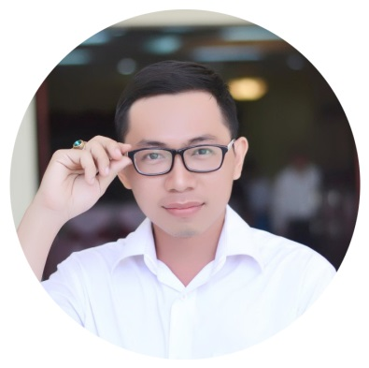
LIÊN HỆ MUA BỘ GIÁO ÁN VÀ BÀI GIẢNG ĐIỆN TỬ
HOẠT ĐỘNG TRẢI NGHIỆM, HƯỚNG NGHIỆP 8
(CHÂN TRỜI SÁNG TẠO)
- Họ tên: Phạm Minh Tuệ
- Đơn vị: Trường THPT Lê Văn Tám, Sóc Trăng.
- Năm vào ngành: 2010
- Trình độ: ĐHSP
- Thành tích: Chiến sĩ thi đua cơ sở (3 năm liền); Bằng khen của Bộ GD-ĐT; Bằng khen của Chủ tịch UBND tỉnh Sóc Trăng; Bằng khen của Trung ương Đoàn và tỉnh đoàn Sóc Trăng; Nhà giáo trẻ tiêu biểu năm 2020; Giáo viên dạy giỏi cấp tỉnh;…
- BƯỚC 1: Gọi số điện thoại 0939 286 603 hoặc kết bạn Zalo
- BƯỚC 2: Mr Tuệ gửi giáo án mẫu của một chủ đề để bạn tham khảo
- BƯỚC 3: Chuyển khoản vào số tài khoản của Phạm Minh Tuệ:
+ Vietcombank: 0891000617723
+ Sacombank: 070103141271
- BƯỚC 4: Mr Tuệ gửi giáo án hoàn chỉnh cho bạn qua Email hoặc Zalo.
Bảng giá: - HKI: 250.000 đồng/Word/PPT
- Cả năm: 400.000 đồng/ Word/PPT
Giáo viên biên soạn: Phạm Minh Tuệ
Email: phamminhtue.c3lvt@soctrang.edu.vn

